Slide 1




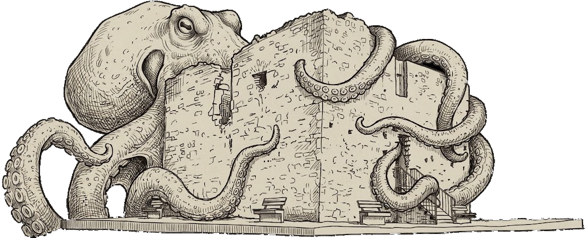


















Fr 25. Sep
ab 17⁰⁰
AM TABOR
Neusiedl am See
YNOT LIVE · DJ FLUX
JOE’S PIZZA · FREIER EINTRITT
Seeblick Sounds
& Spritzer
hi@soundspritzer.at
Unterstützt von:
Kontakt: hi@soundspritzer.at
Vertrieb Burgenland
Tamara Schmid
MALERMEISTER
HAKAN & RAMA

